Slide 1
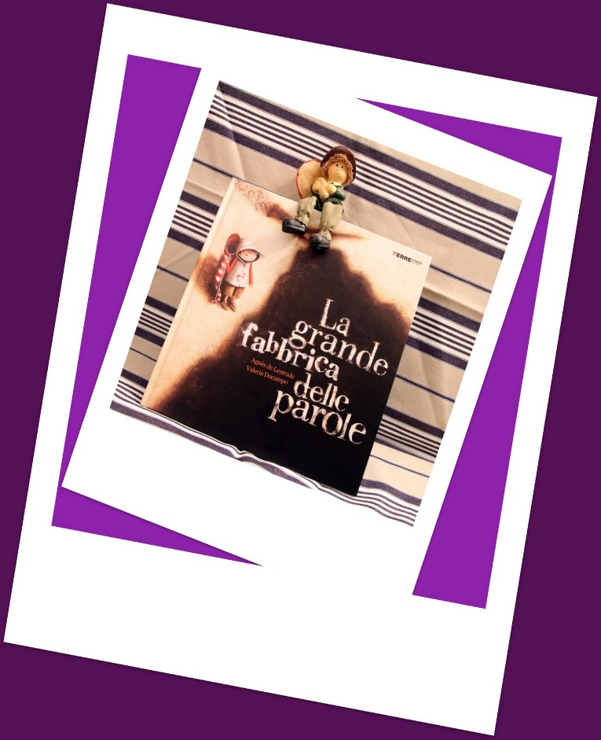
Mercoledì 7 giugno 2017 alla primaria di Eupilio un ospite speciale… la sig.ra Lucilla
Ci ha regalato una lettura meravigliosa…
«La grande fabbrica delle parole»

Slide 2
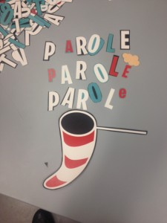
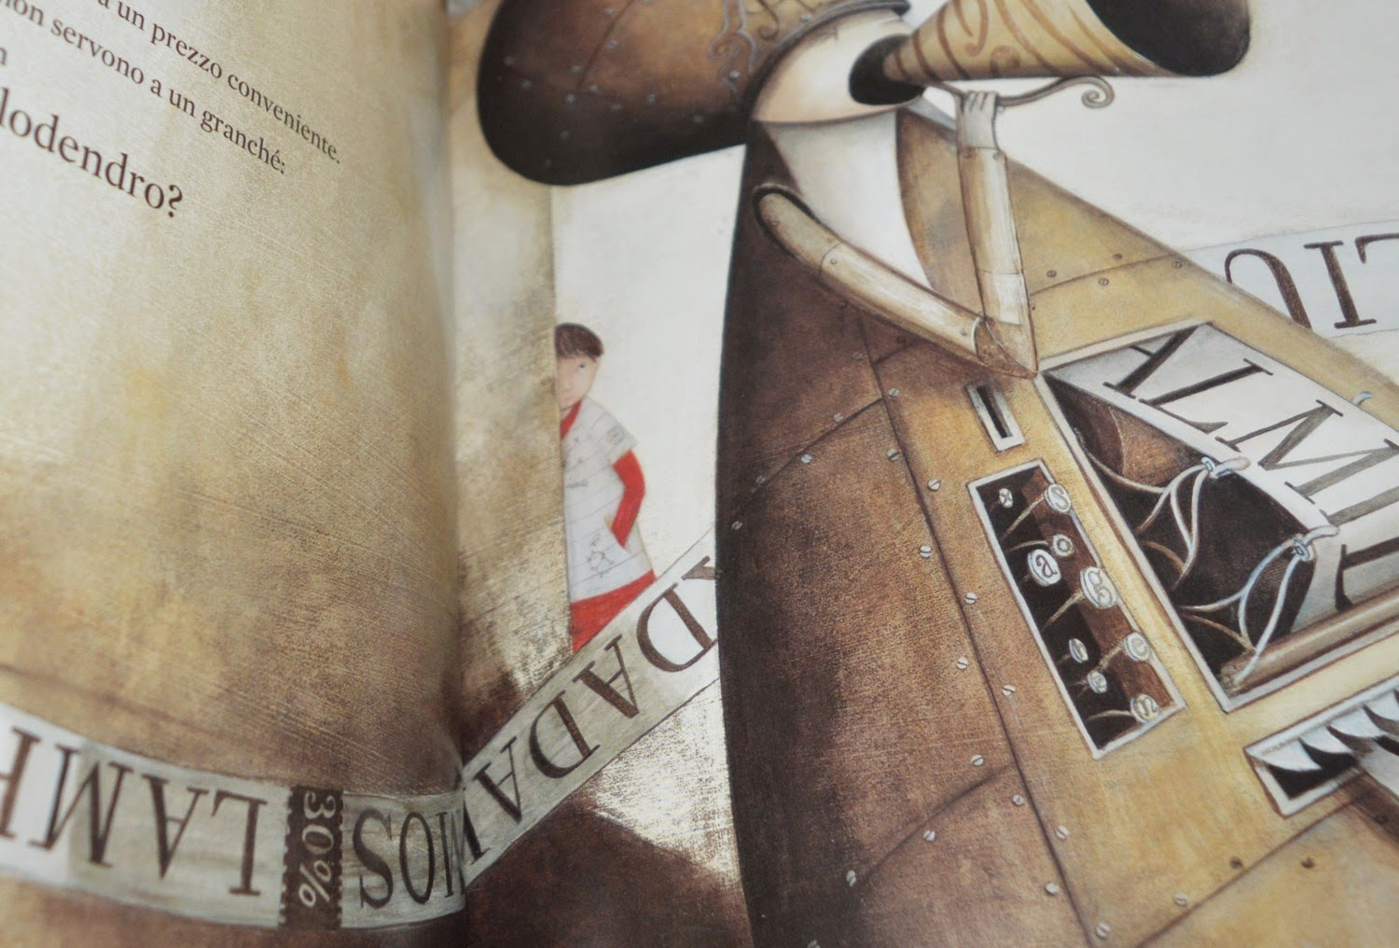
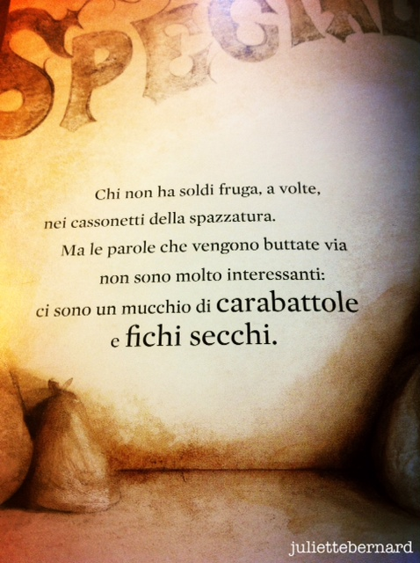
Le parole sono tante…

Slide 3
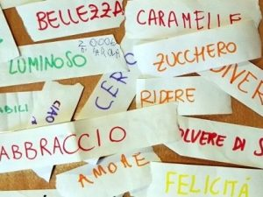
…ma i bambini dopo la lettura animata hanno riflettuto con Lucilla e le insegnanti sulla scelta delle stesse…scelta che può fare grande differenza…

Slide 4
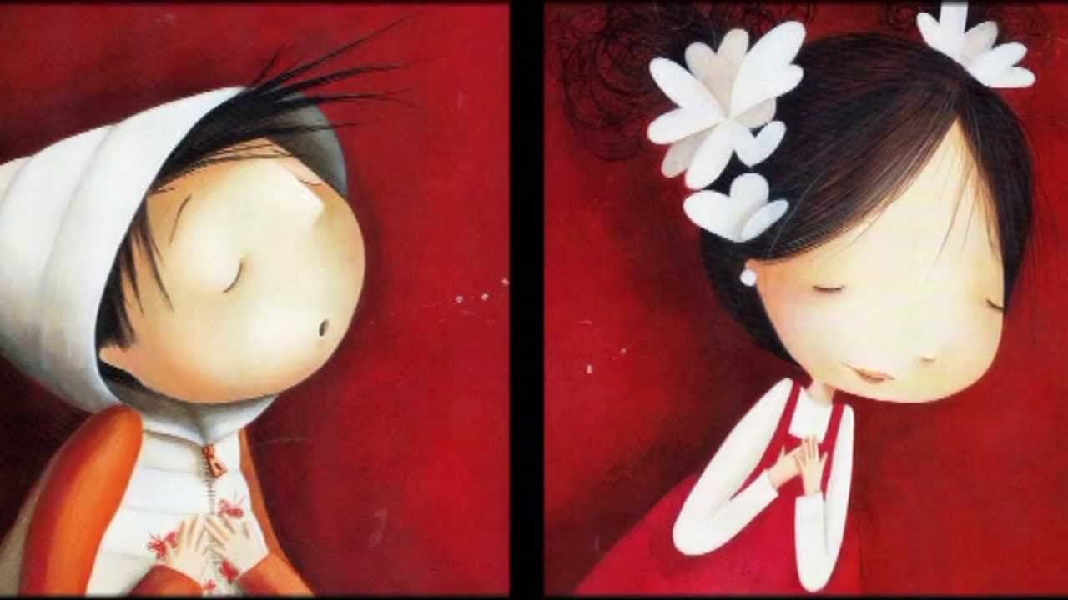
Parole preziose…di valore…da pronunciare riflettendo…

Slide 5
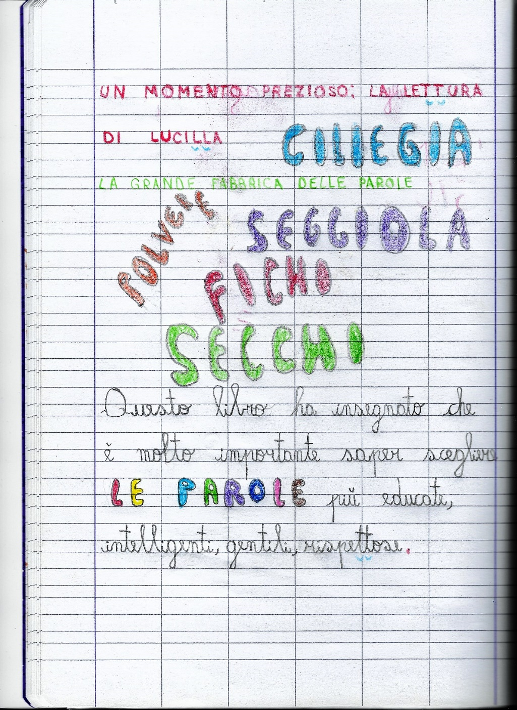
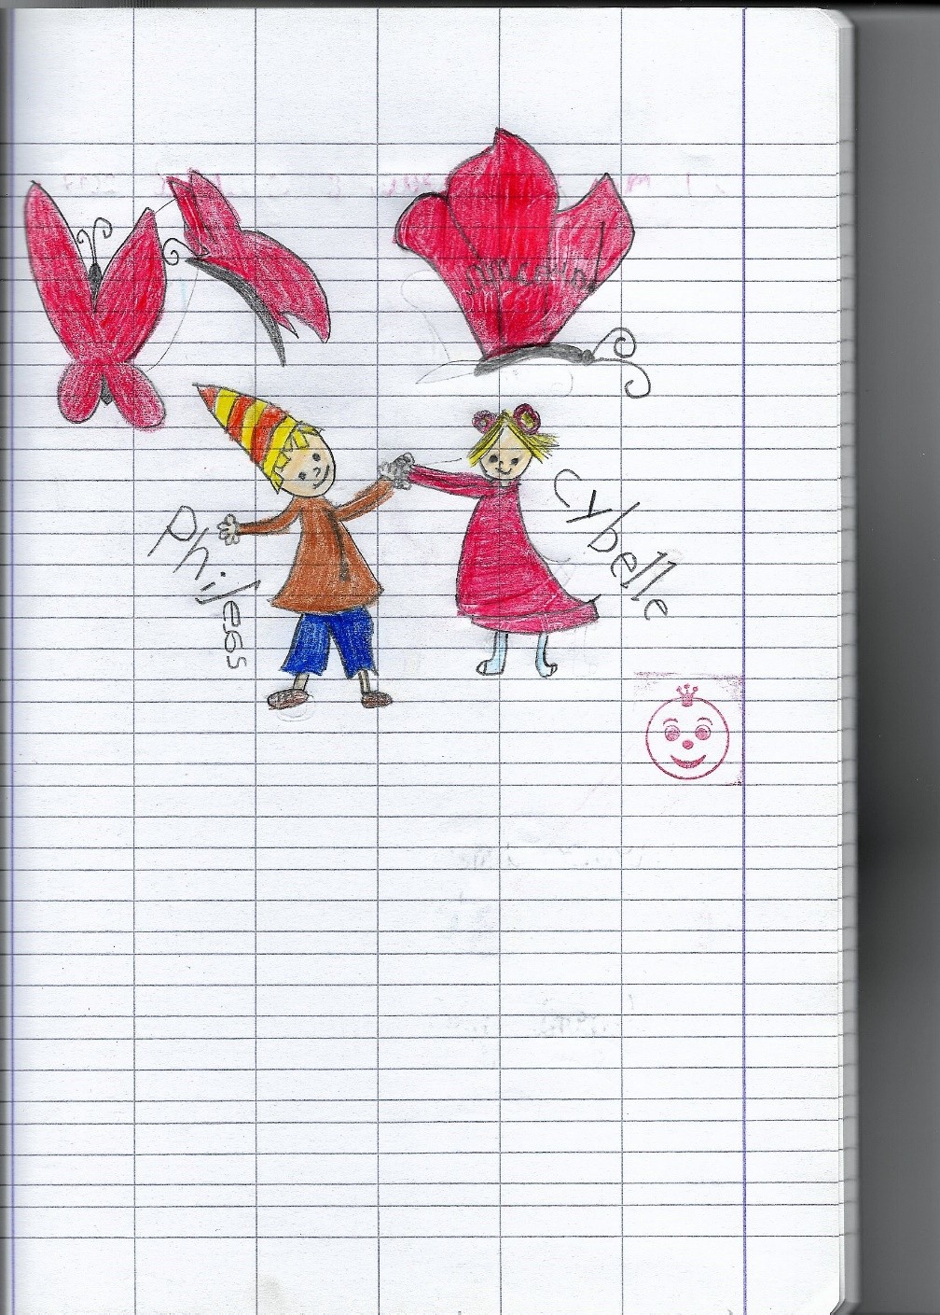
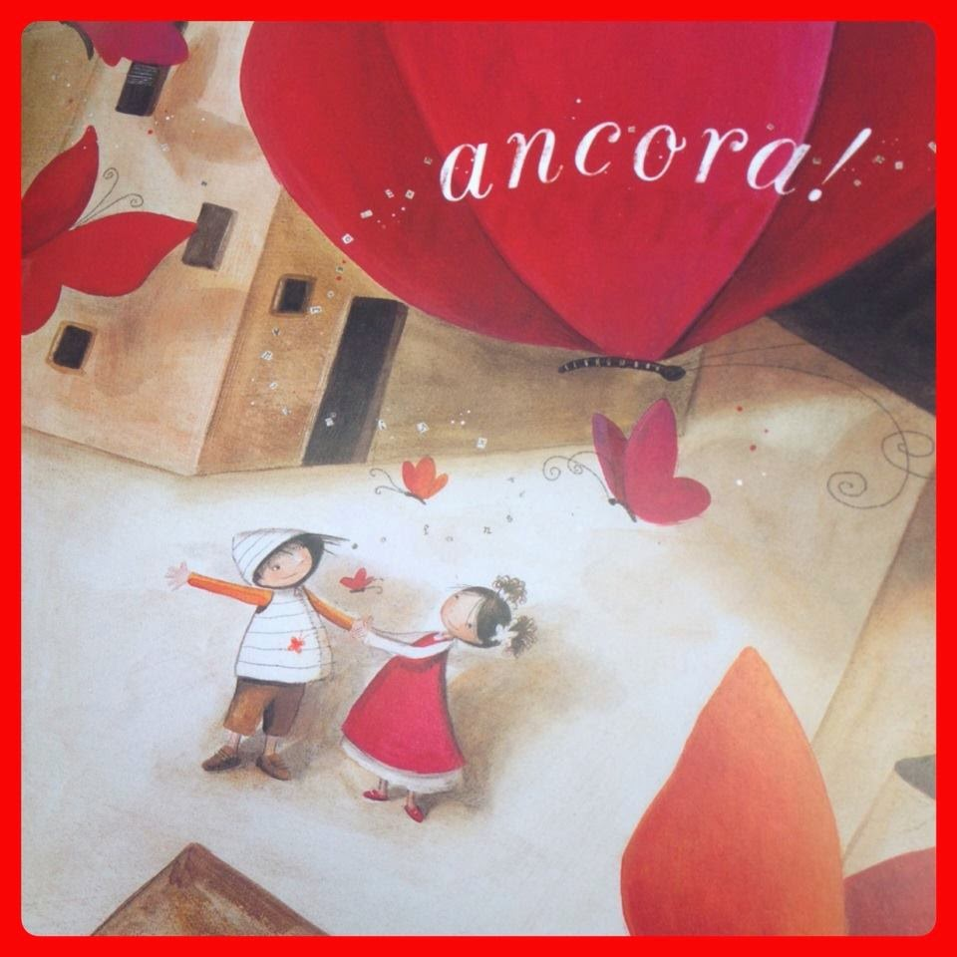


Slide 6
